Slide 1
FISCALIZACIONES EXPRÉS:
CASO PRÁCTICO DE INFORME DE FISCALIZACIÓN EN MATERIA DE PREVENCIÓN
DE INCENDIOS FORESTALES
JAVIER GARCIA DE LLANO: Cuerpo Superior de Auditores del Tribunal de Cuentas
JULIA VERA MOURE: Cuerpo Superior de Auditores del Tribunal de Cuentas

Slide 2
¿QUÉ ES UNA FISCALIZACIÓN EXPRÉS?
ANTECEDENTES
CASO PRÁCTICO: PREVENCIÓN INCENDIOS FORESTALES
ÍNDICE

Slide 3
¿QUÉ ES UNA FISCALIZACIÓN EXPRÉS?
FISCALIZACIÓN
RÁPIDA
ENFOCADA
OPORTUNIDAD

Slide 4
ANTECEDENTES
MATICES
ENFOQUE FÁCTICO: ¿CONCLUSIONES Y RECOMENDACIONES?
INFORME CONCISO, DESCRIPTIVO Y CLARO
USO PARA “PROPORCIONAR DATOS DE DEBATE AL PÚBLICO”

Slide 5
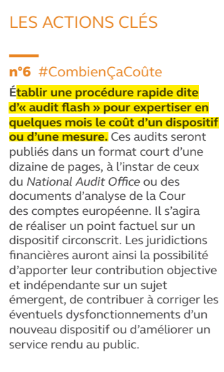
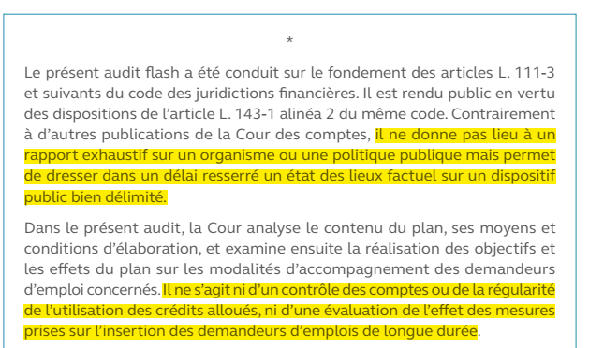
ANTECEDENTES
12 “AUDIT FLASH”
2021 (6)
2022 (4)
2023 (3)

Slide 6
CASO PRÁCTICO PREVENCIÓN INCENDIOS
Cronograma
21/12/2022
26/01/2023
08/03/2023
30/03/2023
27/04/2023
ACUERDO DE INICIO
APROBACIÓN DE DIRECTRICES TÉCNICAS
ENVÍO ANTEPROYECTO DE INFORME A ALEGACIONES
ENVÍO PROYECTO DE INFORME A OBSERVACIONES
APROBACIÓN DEL INFORME POR EL PLENO DEL TRIBUNAL DE CUENTAS

Slide 7
OPORTUNIDAD FISCALIZACIÓN EXPRÉS
CASO PRÁCTICO PREVENCIÓN INCENDIOS
Situación de emergencia
Medidas correctoras

Slide 8
PRINCIPALES CONCLUSIONES
CASO PRÁCTICO PREVENCIÓN INCENDIOS
Incumplimiento medidas artículo 48.4 y 48.5
Financiación

Slide 9
PARTICULARIDADES
CASO PRÁCTICO PREVENCIÓN INCENDIOS
TRABAJOS PRELIMINARES
ANÁLISIS DE DATOS
PLAZO
REDACCIÓN ANTEPROYECTO DE INFORME

Slide 10
FIN
MUCHAS GRACIAS POR VUESTRA ATENCIÓN

